Slide 1
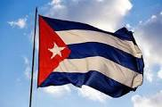
UNIVERSIDAD DE LAS TUNAS
FACULTAD DE CIENCIAS DE LA EDUCACIÓN MEDIA
DEPARTAMENTO DE MARXISMO-LENINISMO E HISTORIA
La lucha revolucionaria entre 1956 y 1958
Dr. C Gustavo Josué López Ramírez. Prof. Auxiliar

Slide 2
La lucha revolucionaria entre 1956 y 1958.
La composición heterogénea de las fuerzas opuestas a Batista. La lucha en las ciudades. Ofensiva final del Ejército Rebelde. Intentos para abortar la Revolución. Principales métodos y procedimientos a utilizar para la impartición de estos conocimientos.

Slide 3
BIBLIOGRAFÍA BÁSICA
CASTRO, FIDEL : La victoria estratégica (tomado de la página web del Periódico Granma)
_____________ : La contraofensiva estratégica. (tomado de la página web del Periódico Granma)
______________ : Discurso en la tribuna abierta de Guisa. 25 de noviembre de 2000. Versiones taquigráficas del Consejo de Estado.
___________ (2007) : Selección de documentos, entrevistas y artículos (1952–1956). La Habana. Ed. Política.

Slide 4
BIBLIOGRAFÍA BÁSICA
HARNECKER, MARTA (2001): Fidel, la estrategia política de la victoria. La Habana. Ed. Ciencias Sociales.
Hernández Otto (et al) (2007): Huellas del exilio. Fidel en México 1955-1956. La Habana. Ed. Abril.
LE RIVEREND, JULIO (1989): La República. La Habana. Ed. Ciencias Sociales.
Guerra, Sergio y Alejo Maldonado (2005): Historia de la Revolución Cubana. Síntesis y comentarios. Quito. Ediciones La Tierra.

Slide 5
BIBLIOGRAFÍA BÁSICA
GUEVARA, ERNESTO (2000): Pasajes de la guerra revolucionaria. La Habana. Ed. Política.
GUEVARA, ERNESTO Y RAÚL CASTRO (1996): La conquista de la esperanza. La Habana. Ed. Abril.
OLTUSKI, ENRIQUE (2012): Gente del llano. La Habana. Ed. Pueblo y Educación.
PÉREZ, ROBERTO (2003): Desventura de un ejército. Santiago de Cuba. Ed. Oriente.

Slide 6
Las opciones hacia 1956
Dictadura
Oposición
Oficial
Revolución

Slide 7
La composición heterogénea de las fuerzas opuestas a Batista
reformistas
revolucionarios
P.P.C (Ortodoxo)
P.R.C (Auténtico)
Demócratas (a)
Gupo Montecristi
Antiguos Militares
M-26-7
F.E.U
P.S.P

Slide 8
La Sierra vs El LLano
... dentro del Movimiento 26 de Julio, su dirección en la clandestinidad, nunca consideró el desarrollo de una fuerza militar capáz de derrotar a las Fuerzas Armadas de Cuba. Nosotros luchábamos para crear las condiciones para una verdadera revolución, con la participación, incluso, de los militares honestos dispuestos a incorporarse a ella.
F. Castro (2000:5)

Slide 9
El Manifiesto de la Sierra Maestra (12-7-1957
La línea de la lucha armada constituía la única vía correcta.
Creación de un gobierno provisional elegido por las instituciones cívicas.
Se oponían a la mediación y/o la intervención.
Repulsa a la conformación de una Junta Militar que reemplazase a Batista.
F. Castro: M-26-7
R. Chibás: PPC (O)
F. Pazos: Economista

Slide 10
El Manifiesto de la Sierra Maestra (12-7-1957
Convocar a los partidos de oposición e instituciones cívicas a una alianza con el M-26-7.
Los métodos, las concepciones y fines últimos de la alternativa reformista, no eran propios de una contienda bélica.
Puntos
débiles

Slide 11
“ sabíamos que no era posible establecer nuestra voluntad desde la Sierra Maestra y que debíamos contar durante un largo período con toda una serie de «amigos» que trataban de utilizar nuestra fuerza militar y la gran confianza que el pueblo ya sentía por Fidel Castro”.
E. Guevara. Escritos y Discursos. Editorial de Ciencias Sociales. La Habana. 1972, t II, p. 127

Slide 12
El pacto de Miami. 1 noviembre 1957
Felipe Pazos (se encontraban también Jorge Sotus y Lester Rodríguez)
asumiendo funciones no autorizadas pretendió, en nombre de los firmantes del Manifiesto de la Sierra Maestra, lograr la unidad de distintas fuerzas y grupos políticos.

Slide 13
El pacto de Caracas (20 de julio de 1958).
M- 26-7, D- R-13-3, el Partido de la Revolución Cubana, el Partido del Pueblo Libre, grupo de los Ortodoxos (encabezados por Manuel Bisbé), la Organización de los Auténticos, los Demócratas-Abstencionistas, el Grupo de los Antiguos Militares, el Grupo de Montecristi, la F. E.U. el 26 Obrero y el Movimiento de Resistencia Cívica.

Slide 14
El pacto de Caracas (20 de julio de 1958).
Estrategia común de lucha para derrocar la tiranía mediante la insurrección armada.
Movilización popular de todas las fuerza para culminar el esfuerzo cívico en una gran huelga general, y el bélico en una acción armada conjuntamente con todo el país.
La victoria será posible siempre, pero más tardía de no coordinarse las actividades de las fuerzas oposicionistas.

Slide 15
El pacto de Caracas (20 de julio de 1958).
Conducir al país, a la caída del tirano, mediante un breve gobierno provisional, a su normalidad, encauzándolo por el procedimiento constitucional del pueblo cubano.
Programa mínimo de gobierno que garantice el castigo a los culpables, el orden, la paz, la libertad y el progreso económico, social e institucional del pueblo cubano.

Slide 16
Consecuencias directas del Pacto de Caracas
(11 de agosto de 1958)
José Miró Cardona
Manuel Urrutia LLeó
Coordinador del Frente Cívico Revolucionario
Candidato a la presidencia provisional

Slide 17
La gran ofensiva enemiga contra el Primer Frente del Ejército Rebelde en la Sierra Maestra fue el esfuerzo organizado más ambicioso y mejor preparado de las Fuerzas Armadas del régimen de Fulgencio Batista para derrotar al Ejército Rebelde.
F. Castro “La victoria estratégica...”

Slide 18
La derrota del Plan FF
“ la iniciativa estratégica quedaba definitivamente en manos del Ejército Rebelde, significó el viraje estratégico de la guerra...la suerte de la tiranía quedó definitivamente echada, en la medida en que se hacía evidente la inminencia de su colapso militar...
marcó el viraje irreversible de la guerra. El Ejército Rebelde, quedó en condiciones de iniciar su ofensiva estratégica final “ . (21 Agosto 1958).

Slide 19
Tareas inmediatas luego de la derrota del Plan F.F
Creada la Administración Civil del Territorio Libre (ACTL): para garantizar los suministros, fijar los precios, perseguir los delitos, asegurar la educación y la atención médica.
Dotar de todos los recursos posibles a las tropas combatientes. Se crea la Tesorería General del M-26-7.
Salen a ocupar posiciones las Columna # 2, 3, 8, 9, 10 y 11.

Slide 20
Tareas inmediatas luego de la derrota del Plan F.F
Apoderarse de las zonas rurales, cortar las comunicaciones de todo tipo.
Ir aislando las ciudades importantes.
Boicotear las elecciones de la tiranía.
Llamamiento a las fuerzas armadas de la tiranía no comprometidas con crímenes a cesar la lucha.

Slide 21
The New York Times: las elecciones en Cuba no han sido más que una ficción, la dictadura de Batista ha sobrepasado a todas las dictaduras latinoamericanas. Esas elecciones, no pueden ser consideradas por el Pueblo Cubano ni por el norteamericano como unas elecciones verdaderamente democráticas.
Parte de Radio Rebelde 8 de noviembre de 1958

Slide 22
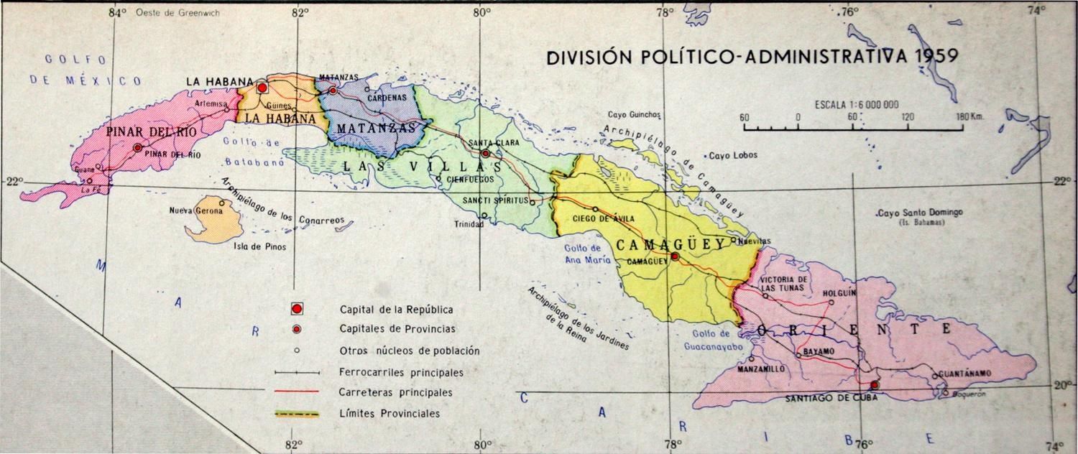
Organigrama del Ejército Rebelde (diciembre 1958)
Comandancia General del Ejército Rebelde
Oriente
Camagüey
Las Villas
Matanzas
Habana
P. Del Río

Slide 23
Organigrama del Ejército Rebelde (diciembre 1958)
Comandancia General del Ejército Rebelde
ORIENTE
I F. ”J. Martí”
Fidel Castro
II F. ”F. País”
Raúl Castro
III F. ”M. Munóz”
Juan Almeida
IV F. ”S. Bolívar”
Delio Gómez
Columna # 1
F. Castro
Columna # 6
E. Ameijeiras
Columna # 3
J. Almeida
Columna # 32
D. Gómez
Columna # 7
C. Pérez
Columna # 16
C. Iglesias
Columna # 9
H. Matos
Columna # 12
E. Sardiñas
Columna # 31
L. Pérez
Columna # 17
A. I. Lúson
Columna # 10
R. de los Santos
Columna # 14
E. Lara
Columna # 18
F. Pena
Columna # 19
B. Castilla
Columna # 20
D. Montseny

Slide 24
Organigrama del Ejército Rebelde (diciembre 1958)
Comandancia General del Ejército Rebelde
Camagüey
Las Villas
F. ” Camagüey”
V. Mora
F. Sur y centro
E. Guevara
F. Norte
C. Cienfuegos
Columna # 8
R. Valdés
Columna # 2
C. Cienfuegos
Columna # 11
J. Vega
Destacamento Z. Oeste
V. Bordón
Columna mixta
W. Gálves
Columna PSP
A. Rodríguez
Destacamento Z. Este
A. Acosta
Directorio R-13-Marzo
F. Chomón
Destacamento del PSP
F. Torres
II F. Nacional
E. Gutiérrez

Slide 25
Organigrama del Ejército Rebelde (diciembre 1958)
Comandancia General del Ejército Rebelde
Matanzas
Habana
P. del Río
F. de P. del Río
D. Escalona
Columna E. Hart
J. R. López
Columna A. Ameijeiras
V. Sorí
Columna H. Saíz
C. Cienfuegos

Slide 26
“ es de suma importancia que el avance hacia Matanzas y La Habana sea efectuado exclusivamente por fuerzas del Movimiento 26 de julio. La Columna de Camilo debe constituir la vanguardia y apoderarse de La Habana cuando la Dictadura caiga si no queremos que las armas de Columbia se las repartan entre todos los grupos y tengamos en el futuro un problema muy grave”.
Carta de Fidel al Ché. 26-12-1958.

Slide 27
Aquella proeza ... fue obra de hijos de obreros y campesinos que en su mayoría no sabían siquiera leer y escribir...¡Nunca dejaré de sentir orgullo, gratitud y admiración por ellos, muchos de los cuales ya no se encuentran entre nosotros! Los jóvenes que ingresaban en nuestras filas aprendían a combatir combatiendo y a vencer venciendo.
F. Castro. Discurso en la tribuna abierta de Guisa. 25 de noviembre de 2000. Versiones taquigráficas del Consejo de Estado

